Slide 1
Learning Progress Review
By : Nawasena Team
Dimas Fidel Fikriansyah
Erlina Agustin
Hafiz Ramadhan
Irvan Syahputra

Slide 2
Topik Pembahasan
SQL I
SQL II
Version Control
Basic Skills
Intermediate Skills
Git & Github

Slide 3


SQL I (Perbedaan Postgre dengan SQLite)
Kelebihan
Kelebihan
Open access
Cocok untuk penggunaan database sederhana
Cocok untuk perangkat dengan memori terbatas
Mudah digunakan untuk pemula
Fitur lebih lengkap
Media penyimpanan besar
Dapat direplikasi
Terpercaya dan tabil
PostgreSQL
SQLite
Kelemahan
Kelemahan
Proses instalasi untuk perangkat Windows cukup rumit
Tidak mendukung perintah SQL secara penuh

Slide 4
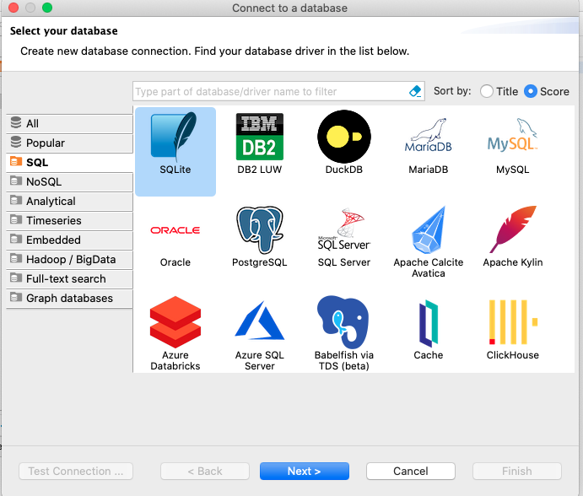
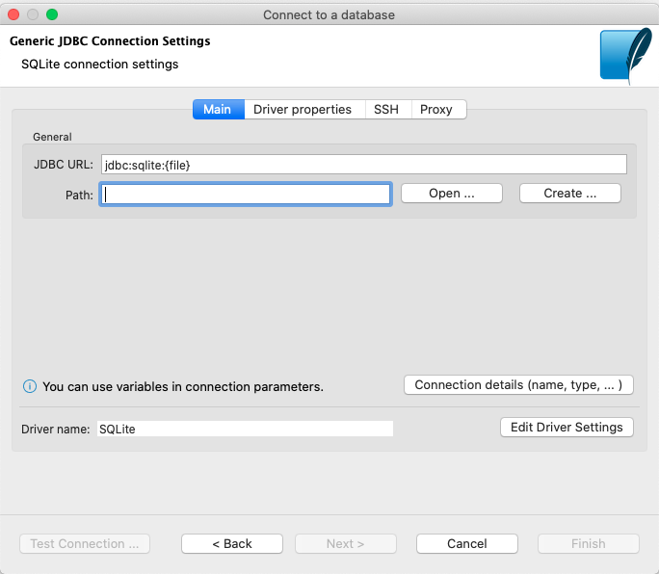
Praktek SQLite (Pembuatan Database)
Klik tombol seperti gambar di bawah ini. Tombol berikut berada di pojok kiri atas pada aplikasi DBeaver.
1
2
Pilih jenis database. Pada praktik kali ini menggunakan database SQLite.
3
Jika sudah membuat database sebelumnya, pilih tombol open lalu pilih database tersebut. Namun jika belum, pilih tombol create, lalu letakkan pada direktori yang sesuai dengan keinginan dan beri nama database.

Slide 5
Jenis Perintah SQL (DDL & DML)
DDL : perintah yang digunakan untuk mendefiniskan table
Create table : digunakan untuk membuat table baru
Praktik :
Create table nama_table(
Nama_kolom1 tipe_data1,
Nama_kolom2 tipe_data2,
Nama_kolom3 tipe_data3);
Show data : untuk menampilkan data yang ada pada table
Praktik :
Menampilkan keseluruhan data
Select *
from nama_table
Alter table : untuk mengubah struktur table
Praktik :
Menambah kolom baru:
Alter table nama_table add nama_kolom tipe_data
Mengubah nama kolom :
Alter table nama_table rename nama_kolom_lama to nama_kolom_baru
Drop table : untuk menghapus table
Praktik :
Drop table nama_table
DML : memanipulasi data dalam table
Insert data : untuk menyisipkan data baru pada table
Praktik :
Insert into nama_table (Nama_kolom1, Nama_kolom2, Nama_kolom3) values (value1, value2, value3)
Menampilkan data dengan filter tertentu
Select nama_kolom from nama_table where nama_kolom = value
Update : untuk mengubah data pada table
Praktik :
Update nama table set Nama_kolom = value where Nama_kolom = value
Delete : untuk menghapus data pada table
Praktik :
Delete from nama_table where nama_kolom = value
Untuk menghapus seluruh data :
Delete from nama_table where True

Slide 6
Basic Command
DDL
DML
Create Table
Basic Command :
Create Table table_name (
column 1 datatype,
column 2 datatype,
…..)
Contoh :
Create table mahasiswa (
Nama text,
NIM int,
IPK real
)
Insert Into
Memasukan Values ke dalam tabel
Basic Command :
Insert Info table-name (column 1, colum 2, column 3, ….) Values (value 1, value 2, value 3,…).
Contoh :
Insert into mahasiswa (Nama, NIM, IPK) values
(‘Sugiantoro’, 123456, 3.04),
(‘Nova Arianto’, 123457, 3.54),
(‘Ilham Kusuma’, 123458, 2.04)

Slide 7
Basic Command
DDL
DML
ALTER
Basic Command :
Membuat kolom baru
ALTER TABLE table_name add new_column data type
Contoh :
ALTER TABLE mahasiswa add Jurusan text
Me rename kolom
ALTER TABLE table_name rename column_name to new_column name
Contoh :
ALTER TABLE mahasiswa rename jurusan to prodi
Select
Basic Command :
Select *
from table_name
Contoh :
1. Select *
From mahasiswa
(tanda bintang digunakan untuk menampilkan semua kolom yang ada di table)
2. Select *, cast (NIM as text)
From mahasiswa
(Jika ingin mengganti angka integer dalam NIM menjadi tanpa koma di tampilan table)

Slide 8
Basic Command
DDL
DML
Drop → menghapus table
Basic Command :
Drop table table_name
Contoh :
Drop table mahasiswa
Filter dalam formula Select
Contoh :
Select *
From mahasiswa
Where NIM = 123456 and IPK = 3.04
(untuk memberi kondisi data spesifik yang ingin dilihat pada query)
Select *
From mahasiswa
Where NIM = 123456 or IPK = 3.54
(untuk memberi kondisi data gabungan yang ingin dilihat pada query)

Slide 9
Basic Command
DML
Filter dalam formula Select
Misal, kita ingin melihat siswa yang memiliki IPK di atas 3.5 sebagai ‘Lulusan Terbaik, IPK di atas 3.0 sebagai Lulus, dan IPK di bawah 3 sebagai ‘Gagal’
Contoh :
Select *
Case
When IPK >=3.5 then ‘Lulusan Terbaik’
When IPK <3.0 then ‘Lulus’
else ‘Gagal’
end as Keterangan
From mahasiswa

Slide 10
Basic Command
DML
Update → merubah isi data
Misal. Jika kita ingin merubah data semua mahasiswa yang memiliki IPK 3.04 menjadi 3.80 maka ;
Basic Command :
Update table_name set column_name = value where condition
Contoh :
Update mahasiswa set IPK = 3.80 where IPK = 3.04

Slide 11
Basic Command
DML
DML
Delete → menghapus data pada table
Basic Command :
Delete from table_name where condition
Contoh :
Delete from mahasiswa where NIM = 123456
Update (2) → merubah isi data
Misal. Jika kita ingin merubah data 1 mahasiswa yang memiliki IPK 3.04 diubah menjadi 3.80 maka ;
Basic Command :
Update table_name set column_name = value where primary key condition
Contoh :
Update mahasiswa set IPK = 3.80 where NIM = 123456

Slide 12
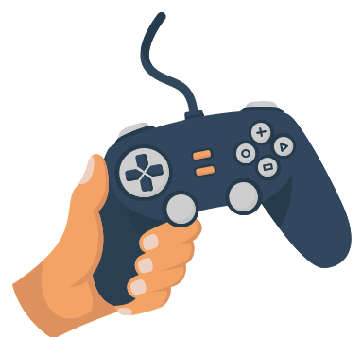
SQL II (AGREGGATION)
Fungsi Agregat (aggregate) adalah fungsi yang menerima koleksi nilai dan mengembalikan nilai tunggal sebagai hasilnya. Di dalam SQL fungsi agregat untuk melakukan operasi pada sekumpulan data dan menghasilkan satu data. Standar ISO mendefinisikan lima jenis fungsi agregat.
Fungsi | Deskripsi
COUNT | Mengembalikan jumlah (banyaknya atau kemunculannya) nilai di suatu kolom
SUM | Mengembalikan jumlah (total atau sum) nilai di suatu kolom
AVG | Mengembalikan rata-rata (average) nilai di suatu kolom
MIN | Mengembalikan nilai terkecil (minimal) di suatu kolom
MAX | Mengembalikan nilai terbesar (maximal) di suatu kolom

Slide 13
Basic Command
AVG
Basic Command :
SELECT AVG (Column_name) FROM table_name
Contoh : SELECT AVG (Price) FROM Sales
COUNT
Basic Command :
SELECT COUNT (Column_name) FROM table_name
Contoh : SELECT COUNT (ID_Pengguna) FROM Sales
MAX
Basic Command :
SELECT MAX (Column_name) FROM table_name
Contoh : SELECT MAX (Price) FROM Sales
SUM
Basic Command :
SELECT SUM (Column_name) FROM table_name
Contoh : SELECT SUM (Purchase) FROM Sales
MIN
Basic Command :
SELECT MIN (Column_name) FROM table_name
Contoh : SELECT MIN (ID_Pengguna) FROM Sales

Slide 14
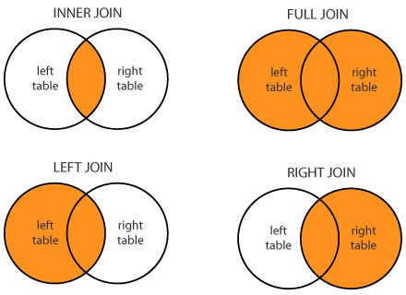
Join Table
JOIN TABLE dalam SQL digunakan pada saat ingin menggabungkan data dari banyak tabel. Biasanya, hal ini terjadi ketika data yang diperlukan berada pada tabel yang berbeda-beda. Terdapat 4 jenis Join Table, yakni ;

Slide 15
Join Table
INNER JOIN
Inner Join mengambil data dimana kedua tabel memiliki data yang sama untuk syarat yang tertera.
Inner Join Command :
Select *
FROM table1
INNER JOIN table2
ON table1.field = table2.field
2. LEFT JOIN
Left Join menghasilkan nilai berdasarkan table kiri (left table) dan nilai yang sama di table kanan (right table). Jika table kanan tidak sama nilainya dengan table kiri, maka akan diisi nilai NULL pada table kanan
Left Join Inner Join Command :
Select *
FROM table1
LEFT JOIN table2
ON table1.field = table2.field

Slide 16
Join Table
3. RIGHT JOIN
Right Join menghasilkan nilai berdasarkan table kanan (right table) dan nilai yang sama di table kiri (left table). Jika table kiri tidak sama nilainya dengan table kanan, maka akan diisi nilai NULL pada table kiri. (Berkebalikan dengan Left Join.
.
Inner Join Command :
Select *
FROM table1
RIGHT JOIN table2
ON table1.field = table2.field
4. FULL JOIN
Full Join (sering disingkat full join) akan mengembalikan seluruh baris dari kedua tabel yang dikenai ON termasuk data-data yang bernilai NULL.
Left Join Inner Join Command :
Select *
FROM table1
FULL OUTER JOIN table2
ON table1.field = table2.field
WHERE condition

Slide 17
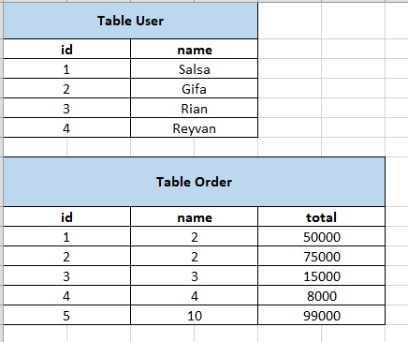
SUBQUERIES
Subquery merupakan suatu query seperti halnya query biasa yang berjalan di dalam query induk / master. Sub query dapat digunakan untuk mengambil suatu data di field / kolom pada tabel lain. Subquery bertujuan untuk melakukan sebuah perintah (query) yang berada dalam perintah yang lain. Sebagai contoh, terkadang kita butuh memfilter data berdasarkan hasil query (seperti berdasarkan rata-rata). Maka kita bisa dengan mudah menggunakan subquery pada proses filter.
Contoh, menampilkan data jumlah order
yang mencapai diatas rata-rata.
SELECT user.name, order.total
FROM order
WHERE order.total>=(10000
SELECT AVG (order.total)
FROM order
)

Slide 18
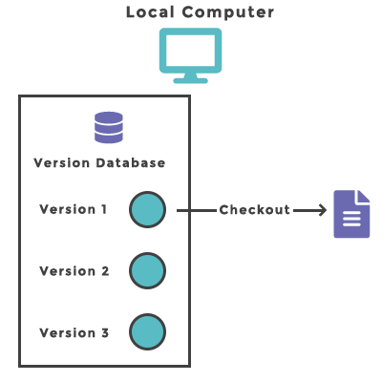
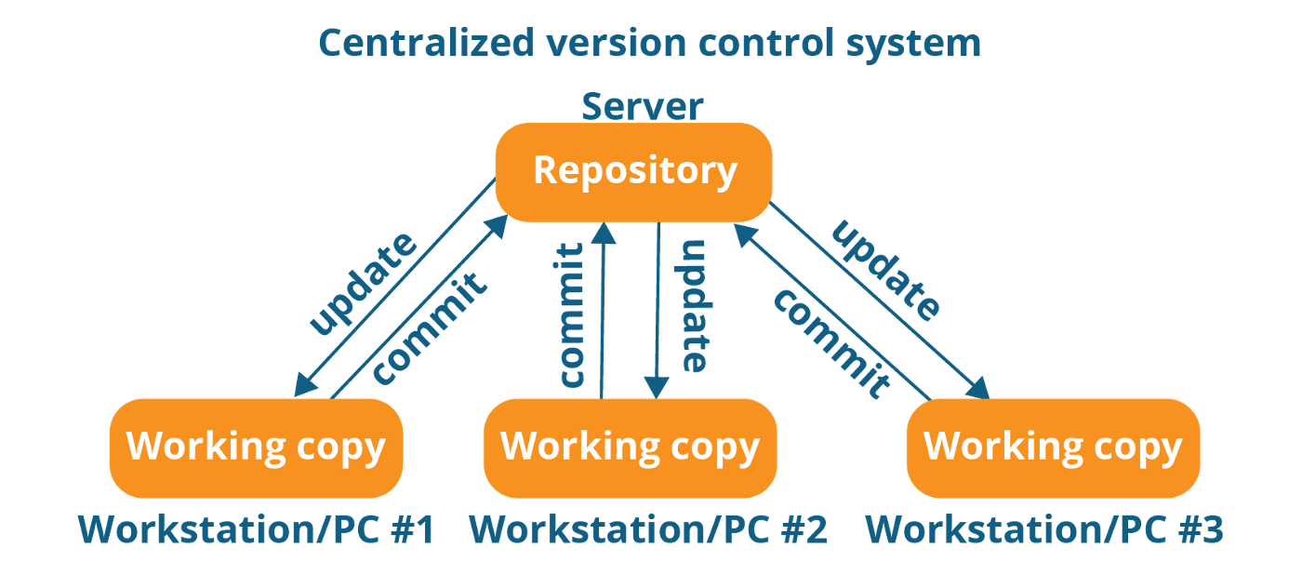
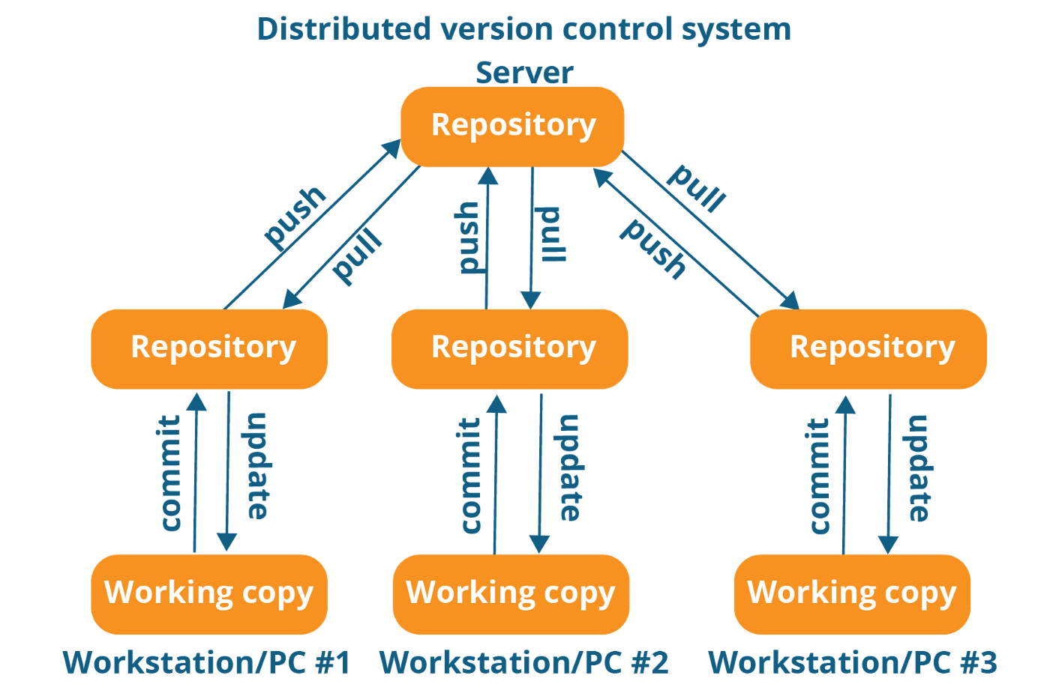
VERSION CONTROL SYSTEM
Types of Version Control System
Centralized Version Control System
Distributed Version Control System
Local Version Control Systems

Slide 19
Version Control
Sistem yang dapat menyimpan perubahan yang dilakukan terhadap suatu file ataupun sekumpulan file, sehingga kita dapat melakukan mengatur versi dari file tersebut.
Version Control System akan sangat bermanfaat apabila kita bekerja pada lingkungan yang sangat fragile dimana akan sering melakukan perubahan terhadap versi dari file yang ada menyesuaikan dengan kondisi, seperti source code. Pentingnya pemanfaatan VCS akan terlihat apabila mengerjakan sebuah project secara bersama-sama dalam team.
Terdapat beberapa tools yang masuk didalam kategori Version Control System:
* GNU Bazaar
* SVN
* GIT

Slide 20

GIT
Secara singkat, GIT merupakan sebuah tools atau control system yang gratis dan dapat digunakan oleh programmer dan developer untuk menjalankan sebuah proyek kecil maupun besar. Git adalah salah satu sistem pengontrol versi (Version Control System) padaproyek perangkat lunak yang diciptakan oleh Linus Torvalds. Tugasnya mencatat setiap perubahan pada file proyek yang dikerjakan oleh banyak orang maupun sendiri.

Slide 21
BASIC COMMAND GIT
Konfigurasi Awal
Menambah File
git config—global user.name “My Name”
git config—global user.email myEmail@example.com
Kemudian periksa konfigurasinya dengan perintah:
git config-list
Jika sudah memiliki akun Github, Gitlab, Bitbucket atau yang lainnya, maka username dan email harus
mengikuti akun tersebut agar mudah diintegrasikan.
Agar sebuah file dapat di-track oleh git, maka file tersebut harus di tambah kedalam daftar file yang dimonitor
oleh git. Pertama silahkan ketik perintah:
git add <nama file>
atau
git add
Untuk menambahkan semua file didalam satu folder
Inisiasi Repository
Inisiasi Repository
cd Desktop/git_exercise
git init
Untuk melihat status dari project kita, gunakan perintah → git status

Slide 22
BASIC COMMAND GIT
Menyimpan Perubahan
Git Terdistribusi
Untuk git bisa menyimpan perubahan yang dilakukan terhadap file kita, maka kita butuh perintah commit,dimana git akan membuat sebuah snapshot dari semua file yang telah diupdate menggunakan perintah "add“ :
git commit-m “Message”
Perintah commit membutuhkan sebuah pesan, atau log untuk memeberikan informasi mengenai perubahan yang dilakukan dalam commit tersebut.
Berikut beberapa perintah git yang sering digunakan:
git log, untuk melihat sejarah/log dari commit git
git rm, untuk menghapus sebuah file
git checkout, untuk melihat sebuah versi file di commit tertentu
File .gitignore, file yang akan diabaikan oleh git.
Setelah sebuah repo kita terbentuk, kita bisa menambahkan alamat repo tersebut kedalam daftar alamat git kita.
git remote add origin https://github.com/username/my_project.git
Selanjutnya, untuk mengupload (mem-push) data kita yang berada di lokal ke github, gunakan perintah:
git push –u origin master
Inisiasi Repository
Setelah data berada di GitHub, maka untuk bisa mendownloadnya pada sebuah tempat baru (misal ketika harddisk rusak), maka bisa digunakan perintah "clone".
git clone https://github.com/username/my_project.git
Yang mana akan mendownload semua file pada repo tersebut ke lokal kita.

Slide 23


